Slide 1


Behaviour Driven Development

Slide 2

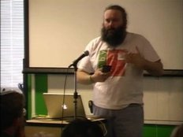
Creadores de BDD
Los creadores de BDD fueron
Dan North
Dave Astels
Notes:
Behaviour-Driven Development began its journey as an attempt to better
understand and explain the process of Test-Driven Development.
Dan North had observed that the developers he was coaching were
having a tough time relating to TDD as a design tool and came to the
conclusion that it had a lot to do with the word test.
Dave Astels took that to the next step in the seminal article “A New
Look at Test-Driven Development,”1 in which he suggested that even
experienced TDDers were not getting all the benefit from TDD that they
could be getting.
To put this into perspective, perhaps a brief exploration of Test-Driven
Development is in order.

Slide 3
TDD: Donde todo empezó
Ejemplo / Test
Falla
Código
Funciona
Refactor
R
G
B

Slide 4
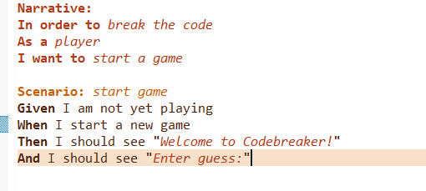
BDD: Siguiente paso
Todo esto es Comportamiento.
Usando las palabras correctas:
Given
When
Then

Slide 5
Steps
Falla
Código
Funciona
Refactor
BDD: El ciclo
Ejemplo
Falla
Código
Funciona
Refactor

Slide 6
BDD
User Stories
eXtreme programing (XP)
Test Driven Development
Aceptance Driven Test Planning
Automatización(Integración Continua)
Domain Driven Design

Slide 7
BDD: User Stories
Inicialmente creado como una herramienta de planeación.
Principio INVEST.
Hace énfasis en la conversación sobre la especificación.
Describe una característica en prosa
Define Criterios de aceptación.

Slide 8
Formato de User Story en DD
Title (una linea que describe la US)
Narrative:
In order to [Proposito]
As a [role]
I Want to [feature]
Acceptance Criteria:
Scenario: Title
Given [Contexto]
And [contexto adicional]
When [evento]
Then [salida esperada]
And [salida esperada adiciona]
Scenario: ….

Slide 9
BDD
C: Cspec
C++: CppSpec, Spec-CPP
.Net: Nbehave, Nspecify, SpecFlow
Groovy: Gspec, easyb, Cucumber
PHP: PHPSpec
Python: Specipy
Ruby: Rspec, Cucumber
Java: Jbehave, Cucumber
MAS!

Slide 10

JBehave
OpenSource
Creado por Dan North
Version Actual 3.5.5
Componentes
Jbehave Core
Jbehave Web(selenium)

Slide 11
Características de Jbehave
Implementado en Java
Story en texto plano
Binding basado en anotaciones para la definición de steps en java.
Soporta inyección de dependencias(Spring, Guice)
Reportes de ejecución en HTML, TXT, XML
Stories localizadas
Integración con Eclipse!
Funciona con Ant o Maven

Slide 12
Ejemplo de desarrollo BDD con Jbehave
Problema !
Code Breaker (punto y fama)
Es un juego en el que el jugador trata de descubrir un código secreto.
El código secreto es un numero de cuatro dígitos
El jugador ingresa un código y juego marca con “+” los aciertos exactos y con “-” los aciertos de número.
Ejemplo: Código Secreto: 1234, Código Ingresado: 4256, Resultado: +-
Veamos como se hace!!!

Slide 13


